Slide 1


Кафедра: «ФИНАНСЫ И УЧЕТ»
Дисциплина: «Финансовый менеджмент»
Преподаватель: к.э.н., и.о. доцента Алиева Баглан Муратовна
Тема 3. Категории финансового менеджмента

Slide 2
План лекции
1.Базовые показатели финансового менеджмента.
2.Методика формализованного факторного анализа экономической рентабельности
3. Домашнее задание
4. Выводы
Цель лекции: ознакомить студентов с основами базовых показателей финансового менеджмента для практического их использования.
Результаты:
усвоение определения базовых показателей: ДС, БРЭИ, НРЭИ, ЭРА, КМ и КТ (формула Дюпона).

Slide 3
Вопрос 1.Базовые показатели финансового менеджмента
Добавленная стоимость (ДС)
Экономическая рентабельность (ЭР)
Нетто-результат эксплуатации инвестиции (НРЭИ)
Брутто результат эксплуатации инвестиции (БРЭИ)
Формула Дюпона: коммерческая маржа и коэффициент трансформации

Slide 4
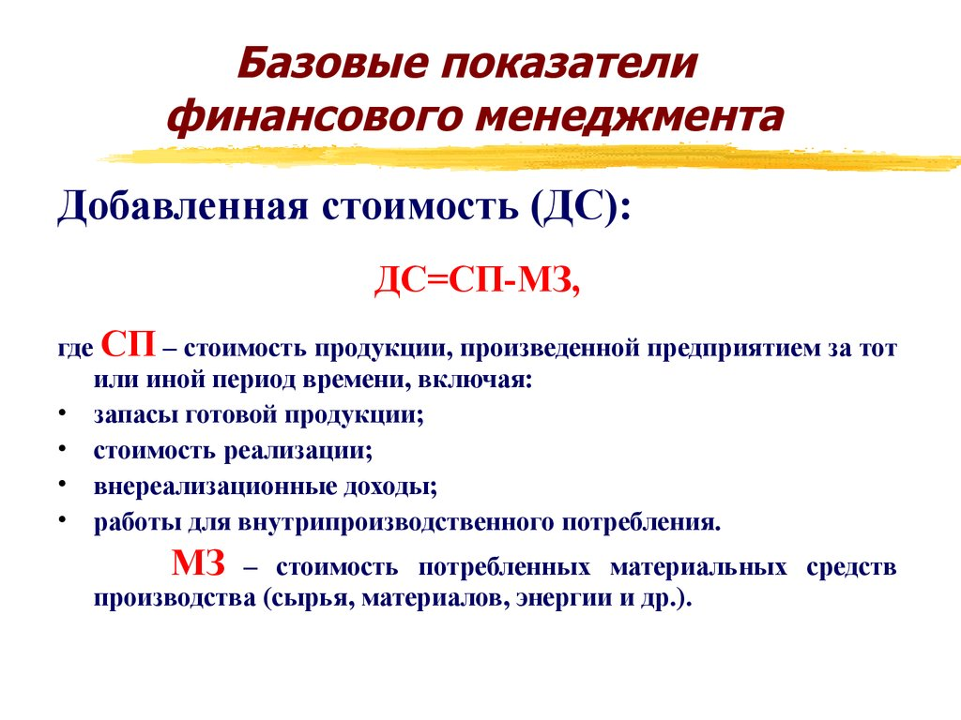
Вследствие этого возникает налог на добавленную стоимость. По официальному определению НДС представляет собой форму изъятия в бюджет части добавочной стоимости, создаваемой на всех стадиях производства, и определяется как разница между стоимостью реализованных товаров и стоимостью материальных затрат
Анализ динамики ДС свидетельствует о масштабе деятельности организации.
.
Notes:
ДС - это реальный вклад конкретного предприятия в создание продукта или услуги. Характеризует долю отдельных предприятий в производстве продукции в условиях разделения труда, когда продукт (услуга) является результатом деятельности множества предприятий. ДС представляет собой ту часть стоимости товара (работы, услуги), которую производитель добавляет к стоимости сырья, материалов, работ и услуг третьих лиц, использованных в процессе производства.

Slide 5
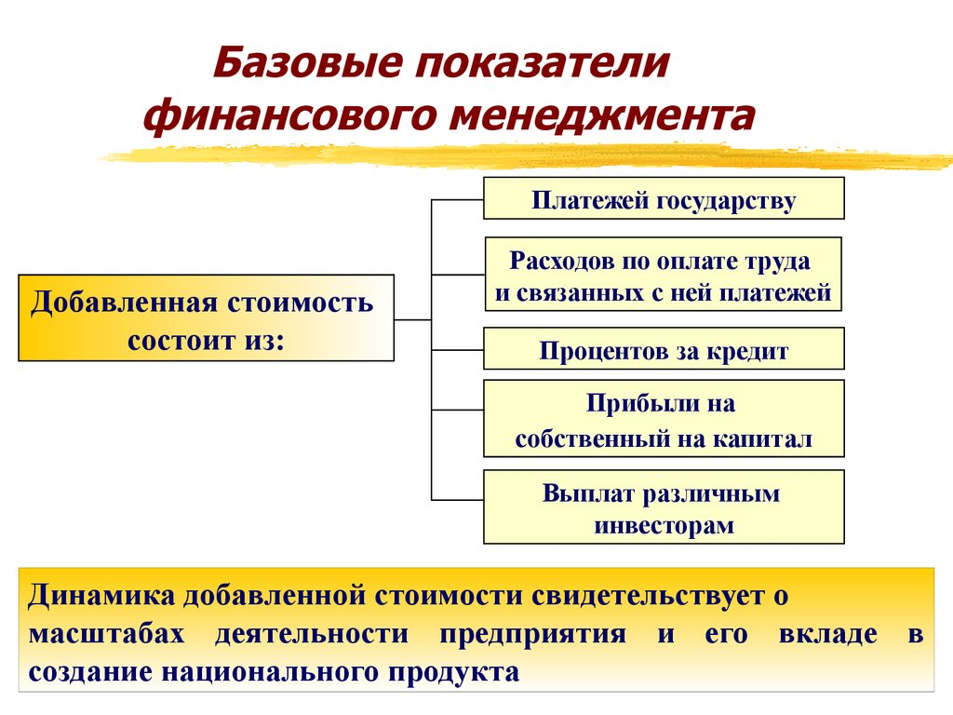
Notes:
В добавленную стоимость входят следующие компоненты: затраты на оплату производственного персонала (ЗП);
отчисления в социальные фонды (ОСФ);
амортизационные отчисления (АО);
некоторые налоги, проценты за кредит и другие расходы (Р);
прибыль (П).

Slide 6

Брутто-результат эксплуатации инвестиции (БРЭИ)
БРЭИ используется в финансовом менеджменте как один из основных промежуточных результатов финансово-хозяйственной деятельности предприятия. Представляя собой прибыль до вычета амортизационных отчислений, финансовых издержек по заемным средствам и налога на прибыль, величина БРЭИ является первейшим показателем достаточности средств на покрытие всех этих расходов.
Величина БРЭИ определяется как разница между ДС и оплатой труда (ОТ).
БРЭИ=ДС-От;
По удельному весу БРЭИ в добавленной стоимости можно судить об эффективности управления предприятием и составить общее представление о потенциальной рентабельности и гибкости предприятия.

Slide 7

Нетто-результат эксплуатации /НРЭИ/, или прибыль до уплаты процентов за кредит и налога на прибыль.
Из предыдущего показателя вычтены все затраты на восстановление основных средств – это и будет нетто – результат эксплуатации инвестиций. Представляет собой прибыль до уплаты процентов за кредиты и займы и налога на прибыль. Поэтому на практике для быстроты расчетов можно принимать за НРЭИ балансовую прибыль (БП), восстановленную до нетто – результата эксплуатации инвестиций прибавлением процентов за кредиты, относимых на себестоимость продукции (работ, услуг).
а) НРЭИ=БРЭИ-Ас;
б) НРЭИ=БП+% за кредит;
Таким способом можно избежать двойного счета процентов, ибо часть их, относимая, по действующему законодательству, на чистую прибыль, остающуюся в распоряжении предприятия, содержится в самой балансовой прибыли.
НРЭИ – это есть экономический эффект, представляющий собой прибыль до уплаты процентов за кредит и налога на прибыль.
Данный показатель условно можно отождествить с показателем, отражающимся в отечественной отчетности в форме № 2 «Отчет о прибылях и убытках», если к балансовой прибыли прибавить проценты за кредит, относимые на себестоимость продукта.
Анализ динамики НРЭИ свидетельствует о рентабельности организации.
Notes:
Балансовая прибыль включает в себя финансовые результаты от реализации продукции, работ и услуг, от прочей реализации, доходы и расходы от внереализационных операций. Величина балансовой, налогооблагаемой и чистой прибыли зависит от многочисленных факторов. Размер прибыли во многом зависит и от учетной политики, применяемой на анализируемом предприятии. Нормативные документы предоставляют право субъектам хозяйствования самостоятельно выбирать некоторые методы учета, способные существенно повлиять на формирование финансовых результатов.

Slide 8
Экономическая рентабельность (ЭР) активов или тоже, что экономическая рентабельность всего капитала предприятия, т.е. суммы его собственных и заемных средств.
В дальнейшем мы будем пользоваться показателем основанным на наиболее общей формуле рентабельности, характеризующей эффективность затрат и вложений:
ЭРА=НРЭИ / актив х 100=БП+% за кредит / актив х 100;
В числитель этой формулы подставляется НРЭИ. А в знаменатель, помня, что именно в активе баланса предприятия отражены направления расходования и вложений средств, подставили объем актива:
ЭР = НРЭИ / актив * 100 = прибыль до уплаты налога + проценты за кредит, относимые на себестоимость
/ актив х 100
Поскольку актив и пассив равны, а последний представляет собой совокупность собственных средств и заимствований то
ЭР = НРЭИ/ актив * 100 = НРЭИ / Пассив * 100 =
=
Notes:
ЭР жизненно важный показатель для предприятия, ведь достаточный уровень экономической рентабельности – свидетельство внешних и залог будущих успехов.

Slide 9
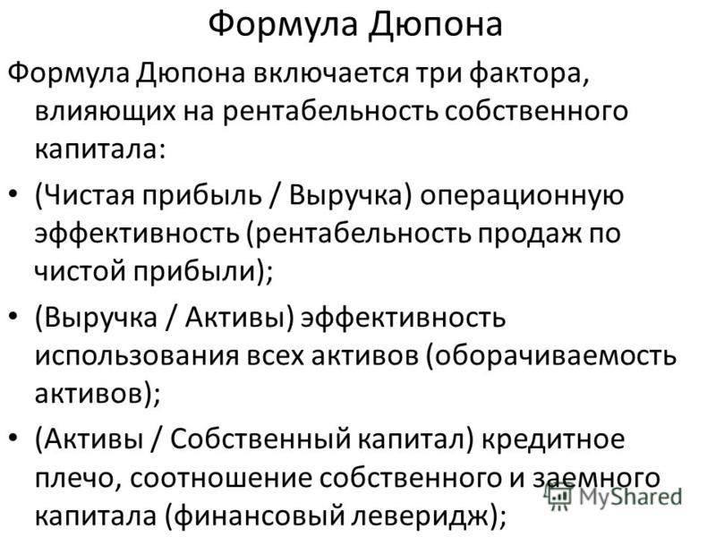
Очень полезным для принятия правильных финансовых решений является определение не только величины экономической рентабельности активов, но и расчет того, что называется коммерческой маржой (КМ) и коэффициентом трансформации (КТ). Названия этих терминов также представляют собой кальку с английского языка. Для нашей страны это еще не устоявшиеся понятия, впрочем, как и БРЭИ, НРЭИ и многие другие. Экономический же смысл КМ и КТ достаточно легко определить:

Slide 10
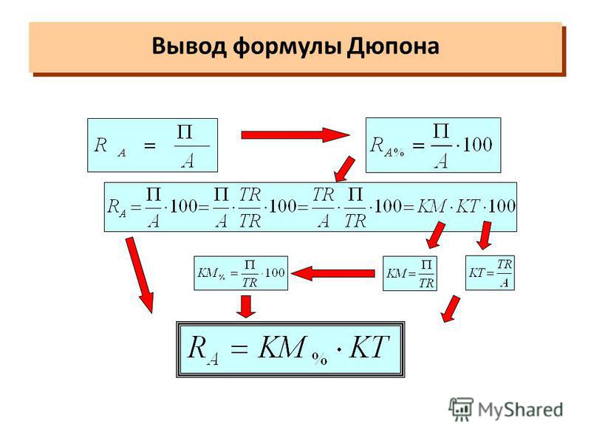


Slide 11
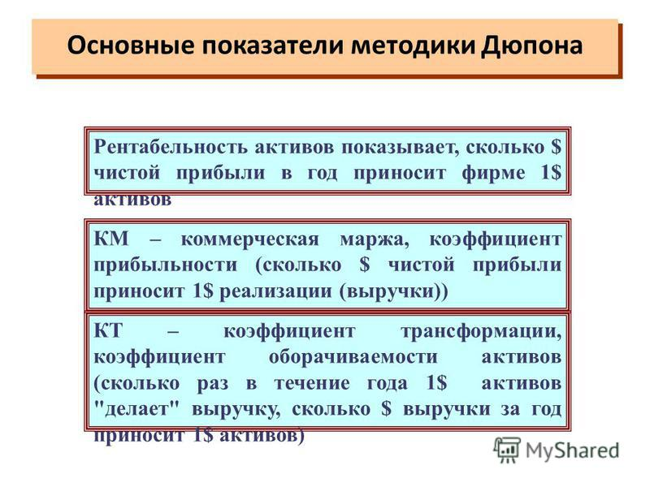


Slide 12
Домашнее задание:
Задача 1. Стоимость реализованной продукции 250 000 тыс. тг., услуги сторонних организаций 142 000 тыс тг., фонд оплаты труда - 50000 тыс тг., амортизационный фонд – 20000 тыс тг., Актив - 500000 тыс.тг.. Определить Экономическую рентабельность активов.
Задача 2. Определить Экономическую рентабельность активов. Услуги сторонних организаций 113 000 тыс тг., фонд оплаты труда - 50000 тыс тг., амортизационный фонд – 20000 тыс тг., Стоимость реализованной продукции 250 000 тыс тг., Актив 650000 тыс.тг.
Задача 3. Определить базовые показатели предприятия. Услуги сторонних организаций 420000 тыс. тг., фонд оплаты труда - 8500 тыс. тг., амортизационный фонд – 3000тыс. тг., Стоимость реализованной продукции - 620 000 тыс. тг., Актив - 650000 тыс..тг.
Задача 4. Определить Коммерческую маржу. Услуги сторонних организаций - 113 000 тыс. тг., фонд оплаты труда -50000 тыс. тг., амортизационный фонд – 20000 тыс. тг., Стоимость реализованной продукции - 250 000 тыс. тг., Актив - 650000 тыс..тг.. Оборот - 370000 тыс. тг.

Slide 13
Задача 5. НРЭИ – 500 тыс. тг.. Экономическая рентабельность активов - 20%, Коэффициент Трансформации – 5. Определить Коммерческую маржу и объем Активов предприятия.
Задача 6.Определить показатели: Коммерческая маржа и Коэффициент Трансформации. Услуги сторонних организаций - 113 000 тыс. тг., фонд оплаты труда -50000 тыс. тг., амортизационный фонд – 20000тыс. тг., Стоимость реализованной продукции - 250 000 тыс. тг., Актив - 650000 тыс.тг. Оборот - 370000 тыс. тг.
Задача 7. Активы предприятия – 78 000 тыс. тг. Экономическая рентабельность активов - 25%, Коммерческая маржа 12,5%. Определить Коэффициент Трансформации и НРЭИ.
Задача 8. Определить Коэффициент Трансформации и экономическую рентабельность активов. Услуги сторонних организаций - 125 000 тыс. тг., фонд оплаты труда -60000 тыс. тг., амортизационный фонд – 18000тыс. тг., Стоимость реализованной продукции - 310 000 тыс. тг., Актив - 765000 тыс.тг.Оборот - 600000 тыс. тг.

Slide 14
Выводы по теме:
По первому вопросу:
на величину доходности Акционерного капитала влияют следующие факторы:
1. ставка налогов;
2. проценты за кредит;
3. операционная рентабельность;
4. оборачиваемость активов;
5. финансовый рычаг (леверидж).
По второму вопросу: Во всем мире принята единая терминология и система финансовых показателей, без которой невозможно на равных общаться с западными партнерами, согласно которой выделяют
четыре основных показателя, используемых как в западной, так и в отечественной практике.

Slide 15
Спасибо за внимание!

